Slide 1
Областное государственное казенное учреждение социального обслуживания «Социально-реабилитационный центр для несовершеннолетних «Причал надежды» в г.Ульяновске»
Останься со мной годы реализации 15.07 2021- 30.112022г.

Slide 2
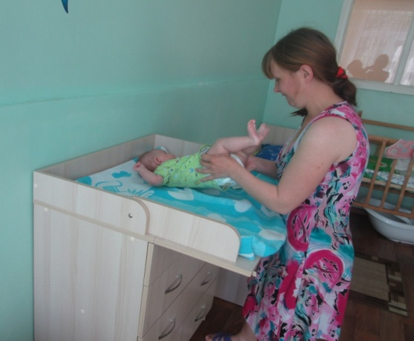
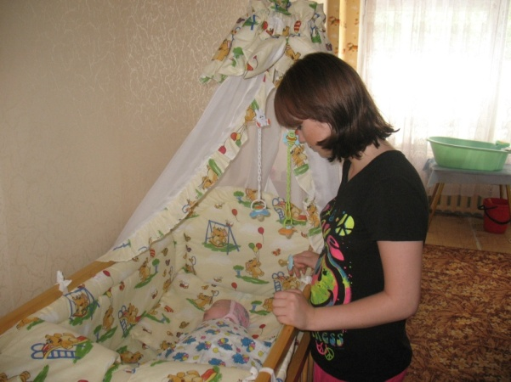
Целевая группа:
Кризисные кровные семьи с детьми в тяжелой жизненной ситуации ( в т.ч. неполные, многодетные семьи, семьи выпускников организаций для детей – сироти замещающих семей)
Цель проекта:
предотвращение отказов от новорожденных детей у женщин, временно проживающих в отделении «Социальная гостиница»

Slide 3
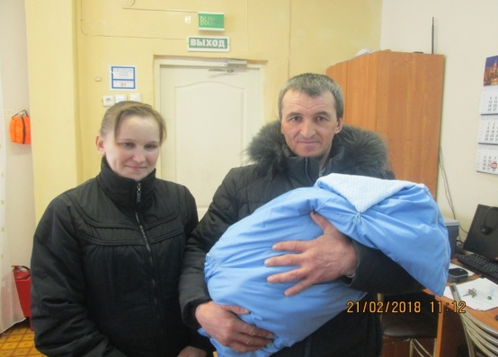
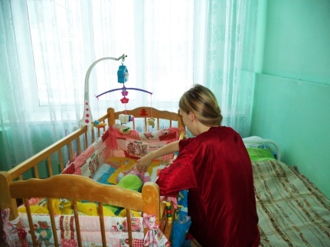
Основные действия в рамках проекта:
Предотвращение отказов от новорожденного ребенка женщинами, проживающими в отделении «Социальная гостиница»; восстановление благоприятной для воспитания ребенка семейной среды.
Проведение мероприятий по исследованию ситуации и рисков отказа женщины от ребенка
Организация комплекса мер, направленных на поддержку семьи ребенка, в случаях, когда мать или ее родственники, представители ближайшего окружения сохранили ребенка в семье и нуждаются в поддержке

Slide 4
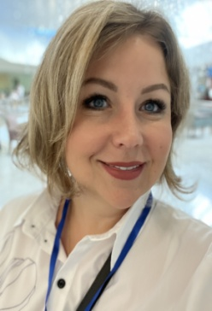
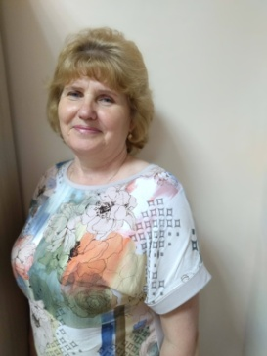
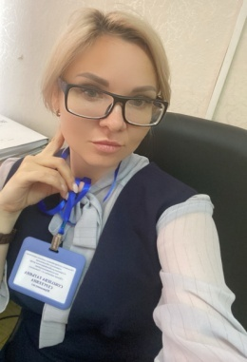
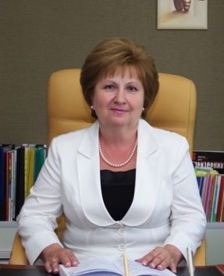

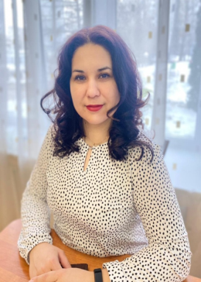
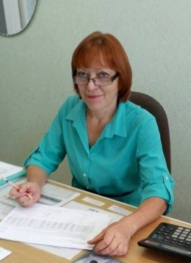
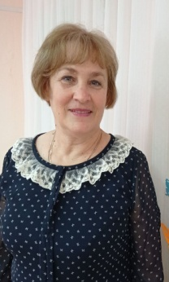
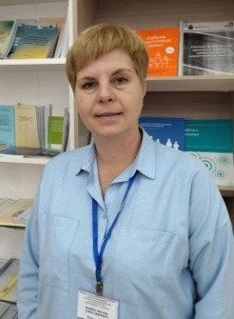
Команда проекта
Дворянскова
Галина Петровна
руководитель проекта
Ломовцева Ольга Александровна
специалист по социальной работе
Смирнова
Нина Федоровна
социальный педагог
Соболева Татьяна Сергеевна
юрисконсульт
Гасанова Эльмира
Элхан кызы
педагог-психолог
Шнотина
Любовь Федоровна
социальный педагог
Тюрина Оксана Александровна
педагог-психолог
Саматкина
Галия Мянсуровна
специалист по социальной работе
Гаранина
Вера Ивановна
бухгалтер

Slide 5
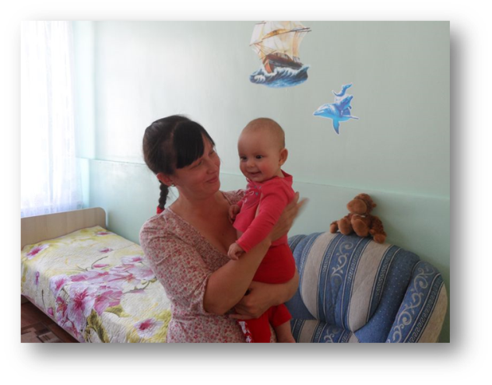
Что можно было бы сделать по-другому?
Привлекать к решению проблем участниц все органы системы профилактики региона, сбор обратной связи 1 раз в квартал.
Увеличить срок пребывания в «Социальной гостинице» до решения основных проблем благополучателей.
Проводить обширную информационную компанию проекта в социальных сетях и с привлечением СМИ.

Slide 6
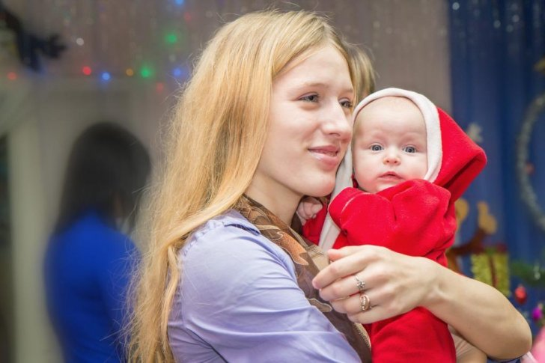
Что получилось?
Внедрение технологии «мотивационное консультирование» в работу с семьей в сложной жизненной ситуации
Разработка интервью (анкеты) для сбора информации об устойчивости результатов
При составлении индивидуального плана сопровождения семьи и определении целей и задач стали учитывать особенности жизненного опыта женщины, особенности социальной ситуации, личностные особенности

Slide 7
Контакты
г. Ульяновск,
бульвар Фестивальный, дом 8.
Телефон : 8(8422)20-71-45, 20-35-23
т/ факс :8(8422) 20-70-57
e-mail : prihal73@mail.ru

